Slide 1

Fruit Introduction
水果介绍

Slide 2
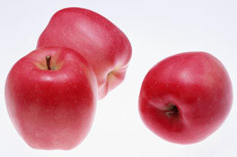
apple
ping guo 苹果

Slide 3
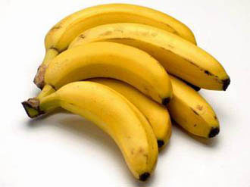
banana
xiang jiao香蕉

Slide 4
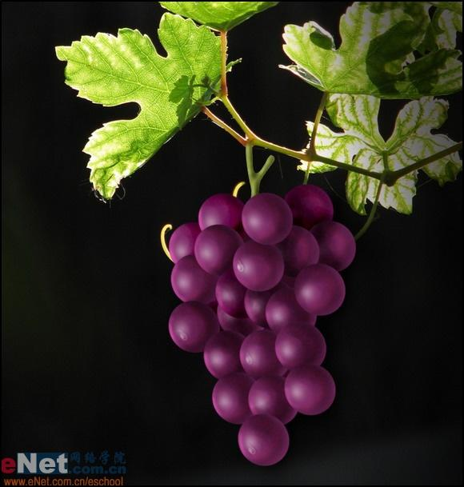
grape
pu tao 葡萄

Slide 5
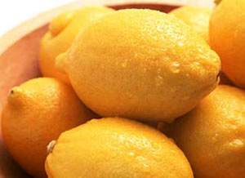
lemon
ning meng 柠檬

Slide 6
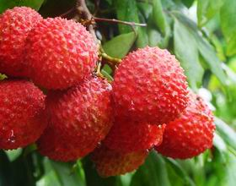
litchi
li zhi 荔枝

Slide 7
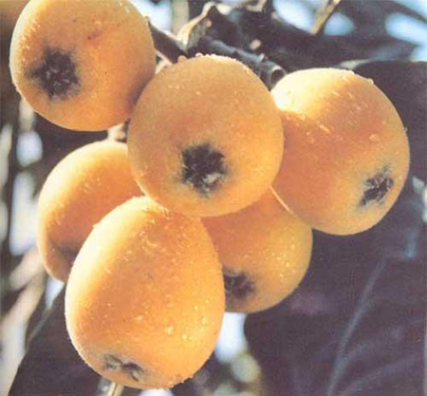
loguat
pi pa 枇杷

Slide 8
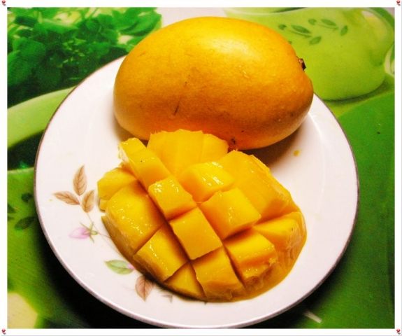
mango
mang guo 芒果

Slide 9
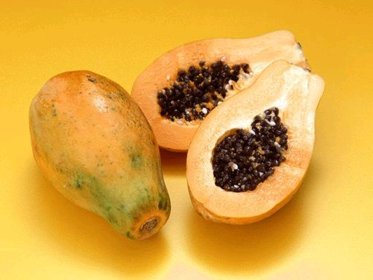
papaya
mu gua 木瓜

Slide 10
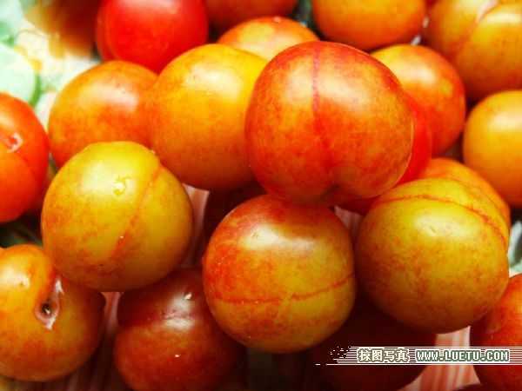
plum
li zi 李子

Slide 11
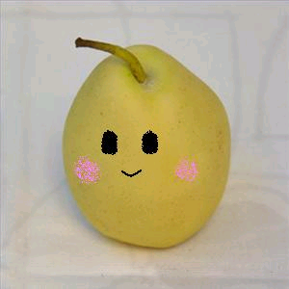
pear
lí zi 梨子

Slide 12
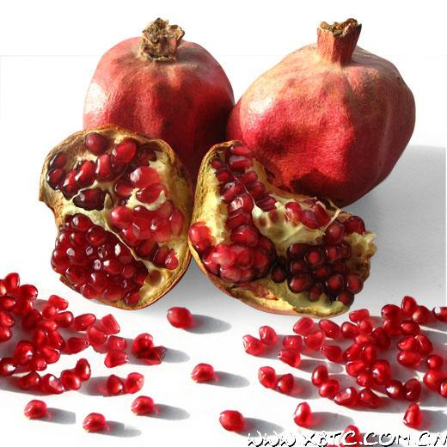
megranate
shi liu 石榴

Slide 13
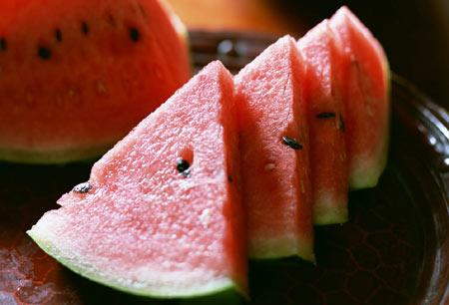
watermelon
xi gua 西瓜

Slide 14
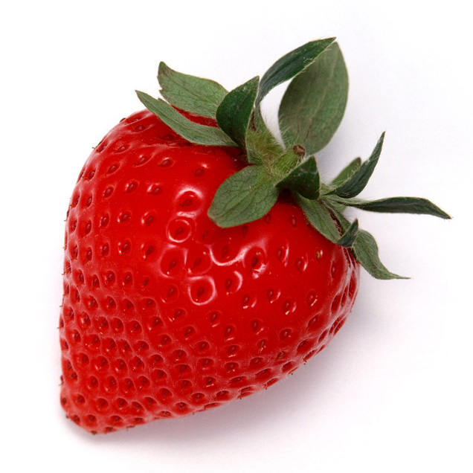
strawberry
cao mei 草莓

Slide 15
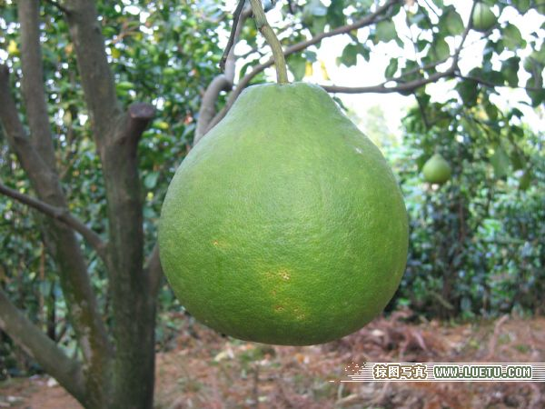
pomelo
yòu zǐ 柚子

Slide 16
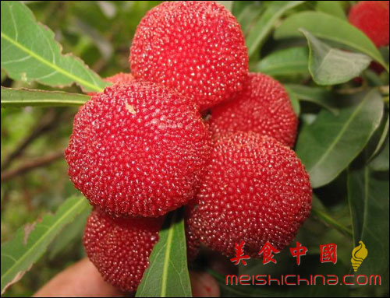
red bayberry
yang mei 杨梅

Slide 17
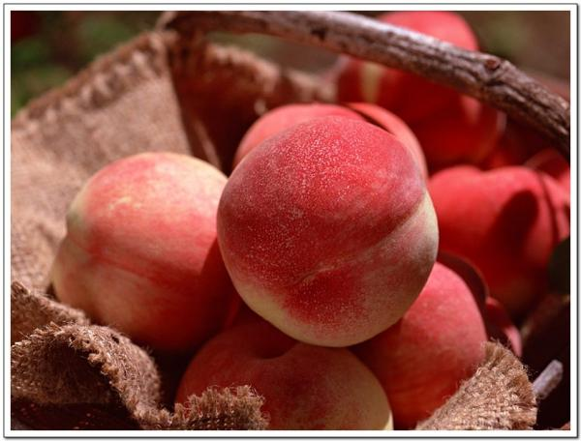
peach
tao zi 桃子

Slide 18
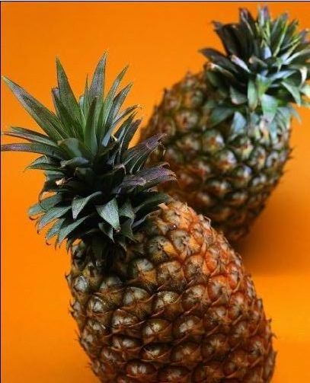
pineapple
bō luo 菠萝

Slide 19
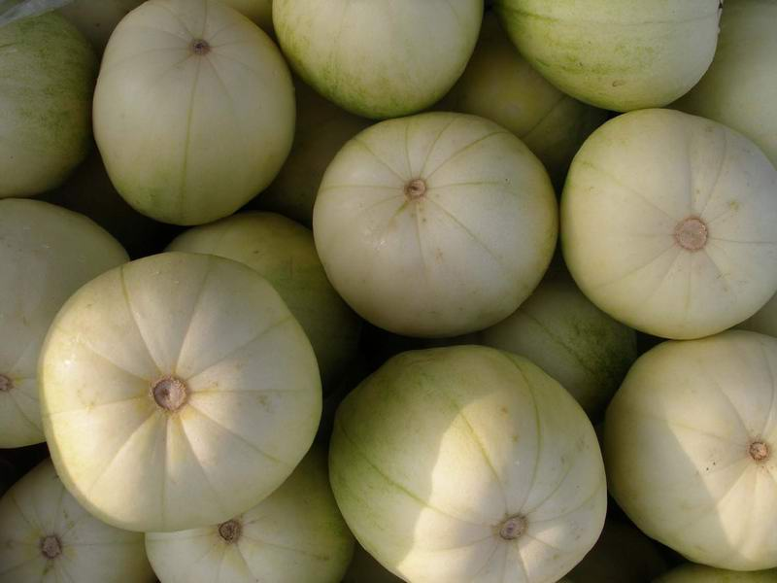
muskmelon
xiang gua 香瓜

Slide 20
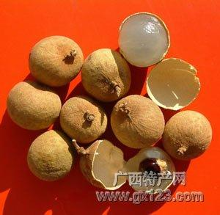
longan
long yan 龙眼

Slide 21
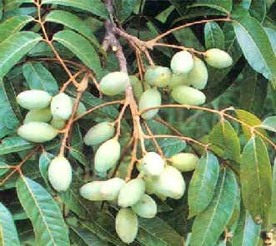
olive
gan lan 橄榄

Slide 22
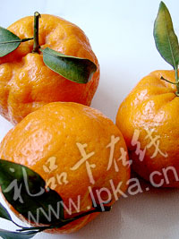
orange
ju zi 桔子

Slide 23
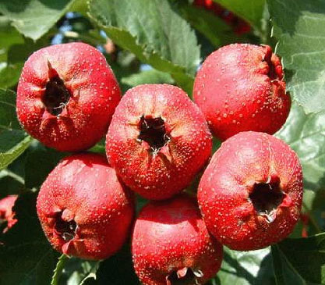
haw
shānzhā 山楂

Slide 24
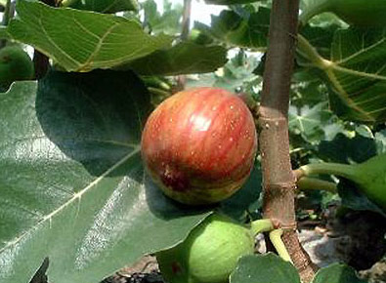
fig
wúhuāguǒ 无花果

Slide 25
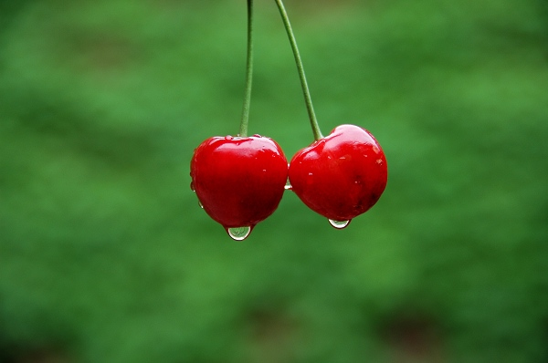
cherry
yīng táo 樱桃

Slide 26
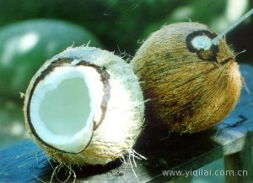
coconut
yēzi 椰子

Slide 27
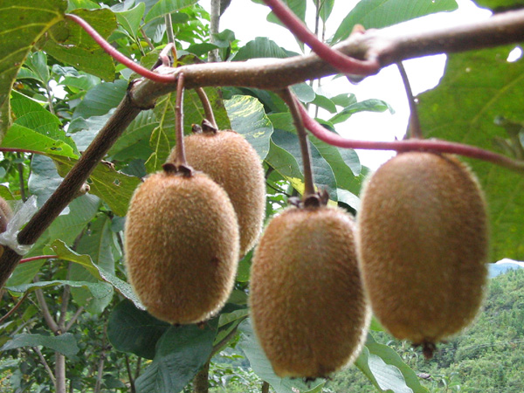
kiwi fruit
míhóutáo 猕猴桃

Slide 28
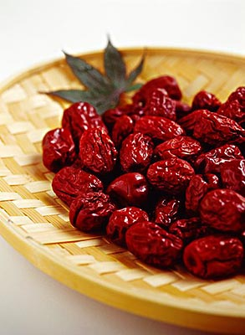
chinese red dates
hong zao 红枣

Slide 29
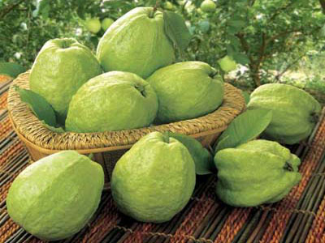
guava
fānshíliú 番石榴

Slide 30
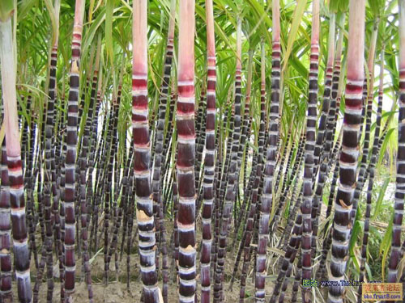
sugar cane
gān zhe 甘蔗

Slide 31
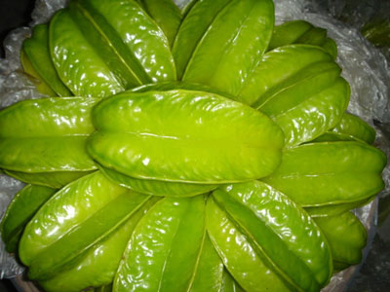
star fruit
yang tao 杨桃

Slide 32
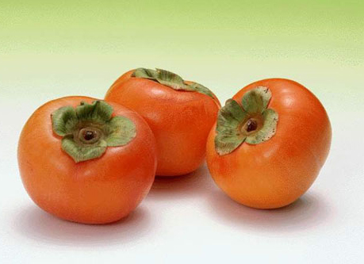
persimmon
shìzǐ 柿子

Slide 33
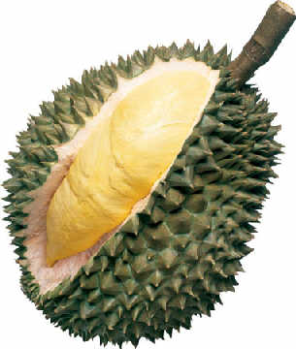
durian[du:riən]
liu lian 榴莲

Slide 34
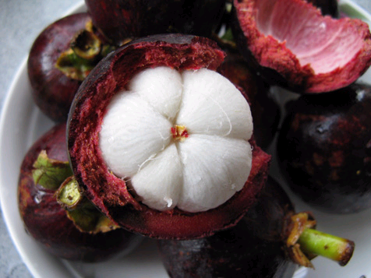
mangosteen [mæŋɡəusti:n]
shan zhu 山竹

Slide 35
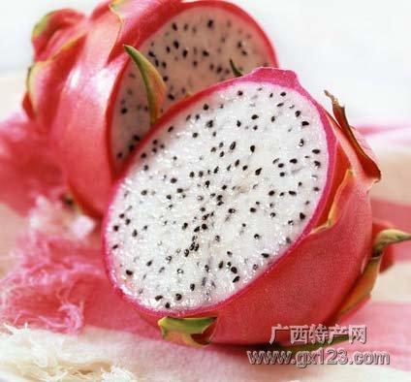
Dragon fruit
huo long guo 火龙果

Slide 36
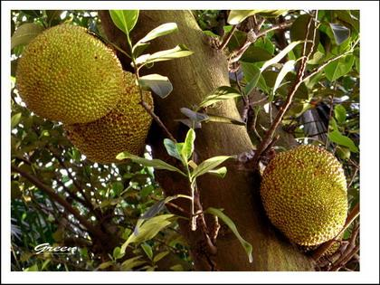
jackfruit
bo luo mi 菠萝蜜

Slide 37
Daily English 日常用语
Would you like some tea? 你想喝茶吗？
Shall we have a drink?
我们喝点东西好吗？
What do you say to have lunch?
去吃午饭好吗?
I’m starving. 我饿了。
I’m on a diet． 我在节食。
Those are watermelons.
那些是西瓜。

